Slide 1
ESFUERZOS NORMAL Y CORTANTE
Área Académica: Ingeniería Mecánica
Profesor(a): M. en C. Arturo Cruz Avilés
Dr. Martín Ortiz Domínguez
Periodo: Julio – Diciembre 2016

Slide 2

Esfuerzos normal y cortante
Resumen
El campo de la mecánica abarca fundamentalmente las relaciones entre fuerzas que actúan sobre un solido indeformable. En el presente trabajo estableceremos las relaciones entre cargas exteriores aplicadas y sus efectos en el interior de los solidos.
Palabras clave: Tensión, compresión, elasticidad, deformación.
Abstract
The field of the mechanics includes fundamentally the relations between forces that act on the solid rigid one. In the present work we will establish the relations between exterior applied loads and his effects inside the solid ones.
Keywords: Tension, compression, elasticity, deformation.

Slide 3
Introducción
Los sólidos son deformables en mayor o menor medida.
Para grandes movimientos y fuerzas relativamente pequeñas los cuerpos se pueden considerar indeformables, es por eso que así se consideran en Cinemática y Dinámica, ya que las deformaciones provocadas son despreciables respecto al movimiento a que están sometidos.
Las deformaciones elásticas no afectan al resultado Cinemático de los sistemas.

Slide 4
Definición de esfuerzo
Se define Esfuerzo o Tensión a la fuerza por unidad de superficie referida en la que se distribuye la fuerza.
Signos (+) Tracción o alargamiento, (-) Compresión.
σ = F/S

Slide 5
Desarrollo
En Física permanece estable, ver Figura 1.
Los Vectores se consideran deslizantes.
Figura 1. Esquema de vectores fuerza.

Slide 6
En Elasticidad permanece estable pero se deforma como le muestra la Figura 2.
Los Vectores se consideran fijos:
Dependen del punto de aplicación
Figura 2. Esquema del objeto deformado.

Slide 7

Definición de Sólido Elástico
Es aquel que, frente a unas acciones exteriores, se deforma, pero que una vez que han desaparecido estas, recupera su forma primitiva, siempre y cuando no se hayan superado unos valores que hubieran producido rotura o deformación irreversible (ver Fig. 3).
La deformación elástica es reversible
Figura 3. Sombrilla.

Slide 8


Definimos Elasticidad como la propiedad que tienen los sólidos de dejarse deformar ante la presencia de acciones (fuerzas o pares ) exteriores y recuperar sus formas primitivas al desaparecer la acción exterior.
Se llama deformación elástica la que recupera totalmente su forma original
Se llama deformación plástica la que parte de ella es permanente

Slide 9
Relaciones de Magnitudes físicas reales
Acciones (F, M)
Deformaciones δ, φ
Tensiones σ, τ
Alargamientos unitarios ε, γ

Slide 10
Características del Solido Elástico
Homogéneo
Continuo
Isótropo
Modelos

Slide 11
Equilibrio Estático - Equilibrio Elástico
Equilibrio estático:
Σ F = 0
Σ Fx = 0
Σ Fy = 0
Σ Fz = 0
Σ M = 0
Σ Mx = 0
Σ My = 0
Σ Mz = 0
Equilibrio Elástico:
Σ F = 0
Σ M = 0
+
Equilibrio Interno:
Cada una de las secciones sea capaz de soportar los esfuerzos internos

Slide 12
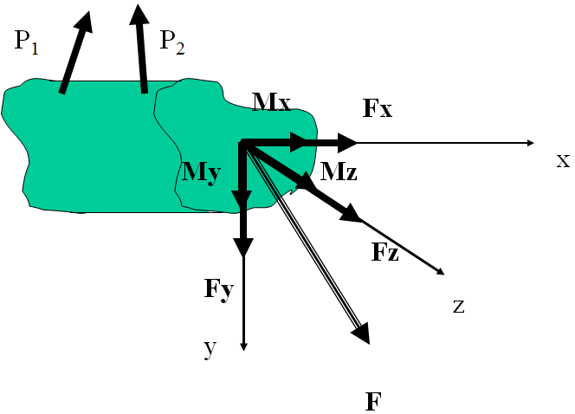
Solicitaciones en un sistema equilibrado

Slide 13
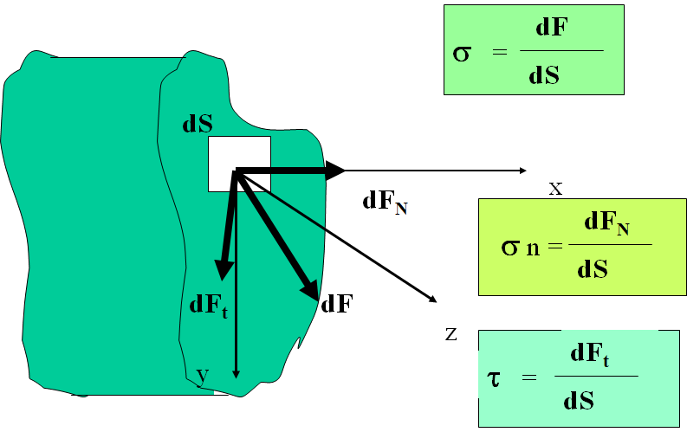
Componentes Intrínsecas de la Tensión

Slide 14
Resultado
dF = dF_{n} + dF_{t}
dF
σ =
Tensión : Fuerza / Superficie
dS
dF_{N}
σ n =
Tensión Normal
dS
dF_{t}
Tensión Cortante
τ =
dS
σ = σ _{n} + τ
=>
σ² = σ _{n}² + τ ²

Slide 15
Conclusión
Los sólidos son deformables en mayor o menor medida.
Las deformaciones elásticas no afectan al resultado Cinemático de los sistemas.
La deformación elástica es reversible
Los Vectores se consideran fijos:Dependen del punto de aplicación
Equilibrio Elástico = Equilibrio Estático + Equilibrio Interno
Modelos: Homogéneos Continuos Isótropos

Slide 16
Referencias
1. Hibbeler, R.C,(1995), “Mecánica de Materiales”, Prentice Hall. 3ra Edición
2. Beer, F.P.,Johnston, E.R,(1995), “Mecánica de Materiales”, Prentice Hall. 3ra Edición

